Slide 1
LG41 IBS1.2 De bodem als basis
Onderdeel tarief berekenen – les 2

Slide 2
Wat gaan we vandaag doen?
Huiswerkcontrole
Bespreken opgave 24 t/m 28
Uitleg opdracht IBS 1.2
Verder met variabele kosten tariefberekening
Personeel

Slide 3
Tariefberekening
Variabele kosten
Brandstof
Smeermiddelen
Arbeid

Slide 4
Brandstof
Gemiddelde schatting
Aantal Kw x belastingspercentage
4
Trekker 2-wielaangedreven: 60%
Trekker 4-wielaangedreven: 70%
Zelfrijder: 80%
Alleen gebruiken als je het zelf niet weet

Slide 5
Smeermiddelen
Aan oliën en vetten wordt meestal 10% van de kosten aan diesel gerekend.
Ook hier: als je een preciezer getal hebt is dat beter!

Slide 6
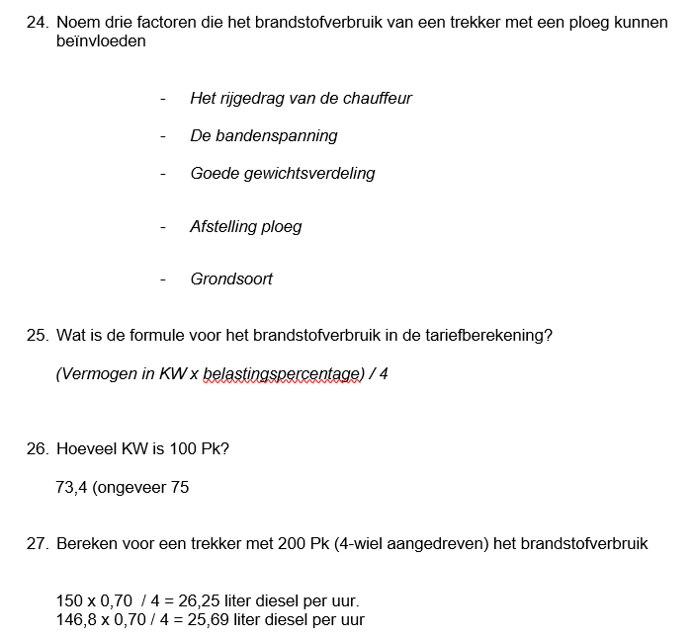

Slide 7
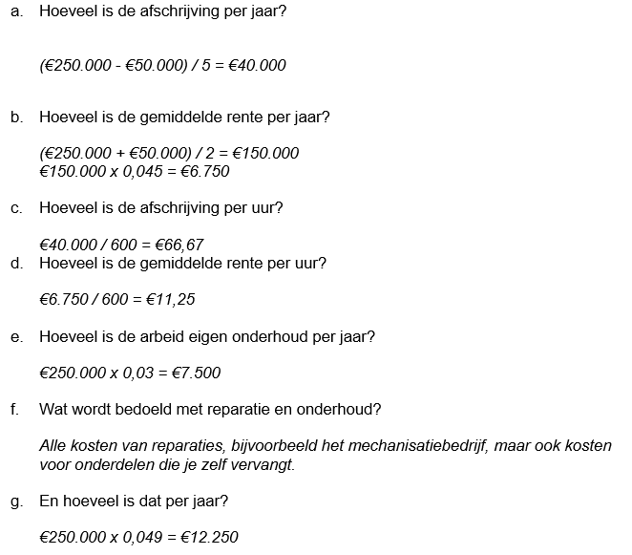

Slide 8
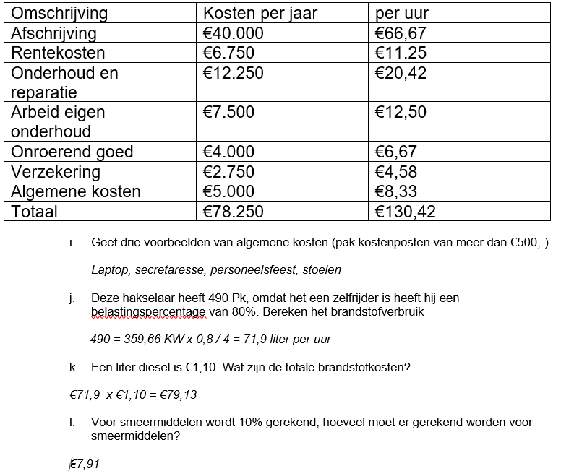

Slide 9
IBS 1.2
Afmaken tariefberekening.
Opdracht saldobegroting – deel 1
Vorige week uitgedeeld
Maken van een net verslag
Wat levert een teelt op?
Welke teelt, waarom?
Wat moet er gebeuren?
Bemesting
Tariefberekening

Slide 10
Tariefberekening
Variabele kosten
Brandstof
Smeermiddelen
Arbeid

Slide 11
Arbeid
Loon
Netto
Bruto
Arbeidskosten
Uren
Uitbetaalde uren
Aanwezige uren
Niet in rekening te brengen
In rekening te brengen

Slide 12
Arbeidskosten
Brutoloon
Nettoloon
+30%
-30%

Slide 13
Maak opgaven 29 t/m 33

Slide 14
Maak opgave 34
Download hiervoor de cao die je kunt vinden op de Wikiwijs.

Slide 15
Dat was ‘m!
Dagge bedankt zijt, da witte.

